Slide 1

Sweet Repeats
APLIKASI MOBILE JUAL BELI PAKAIAN BEKAS BERKUALITAS
KELOMPOL 3
ANALISIS DAN PERANCANGAN SISTEM

Slide 2

Dosen Pengampu :
ARNY LATTU, S.PD.KOM., M.KOM

Slide 3
Team
Shafa Salsabilla
Najmi Putri
Tasya Nabila
M. Fahmi
Indra Nur M
Project Manager
Database Analyst
UI / UX Designer
Database Engineer
Database Engineer

Slide 4

Sweet Repeats
APLIKASI MOBILE YANG DIRANCANG UNTUK MEMPERMUDAH PROSES JUAL BELI BARANG BEKAS (THRIFTING) SECARA ONLINE, DENGAN MENAWARKAN ANTARMUKA INTUITIF YANG MEMUNGKINKAN PENGGUNA UNTUK MENJELAJAHI BERBAGAI KATEGORI BARANG BERKUALITAS, SISTEM PEMBAYARAN YANG AMAN UNTUK TRANSAKSI YANG TERPERCAYA, SERTA FITUR ULASAN DAN PENILAIAN YANG MEMBANTU PENGGUNA MEMBUAT KEPUTUSAN BELANJA YANG TEPAT, SEHINGGA MENCIPTAKAN LINGKUNGAN BELANJA YANG EFISIEN DAN MENDUKUNG GAYA HIDUP BERKELANJUTAN.

Slide 5
SDD
SOFTWARE DESIGN DOCUMENT
DOKUMEN YANG BERISI DESKRIPSI RINCI TENTANG DESAIN SISTEM PERANGKAT LUNAK. DOKUMEN INI DIGUNAKAN UNTUK MENJELASKAN BAGAIMANA SISTEM AKAN DIBANGUN GUNA MEMENUHI KEBUTUHAN YANG DITETAPKAN DALAM SPESIFIKASI KEBUTUHAN PERANGKAT LUNAK (SRS). SDD BERFUNGSI SEBAGAI PANDUAN BAGI TIM PENGEMBANG SELAMA FASE IMPLEMENTASI.

Slide 6
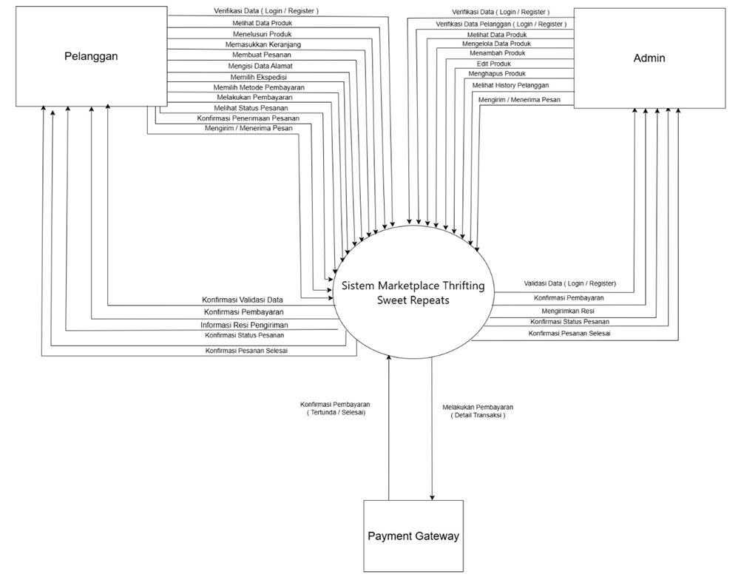
DFD Level 0
Konteks

Slide 7
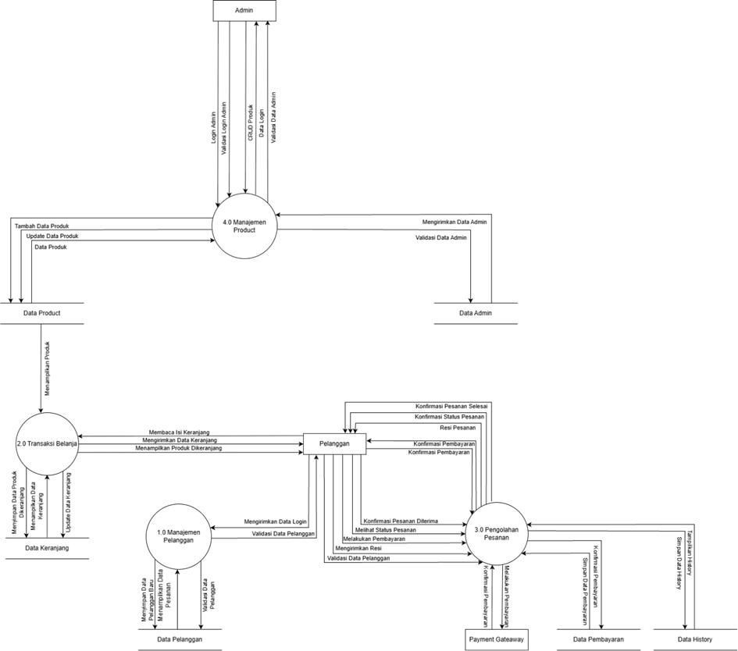
DFD Level 0

Slide 8
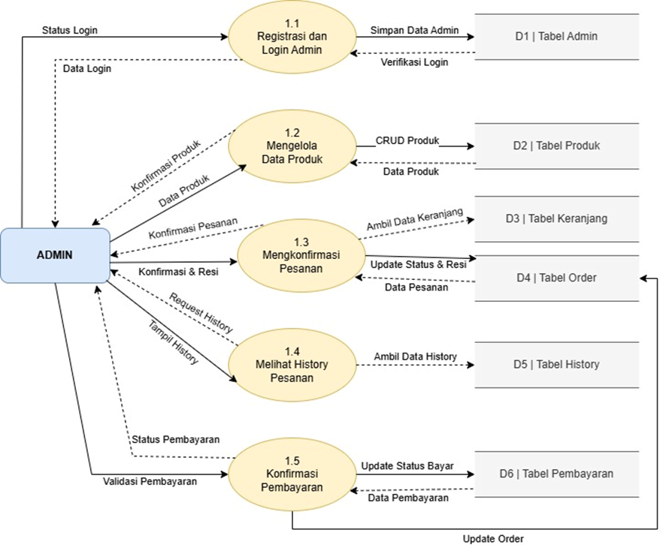
DFD Level 1
Rinci 1.0

Slide 9
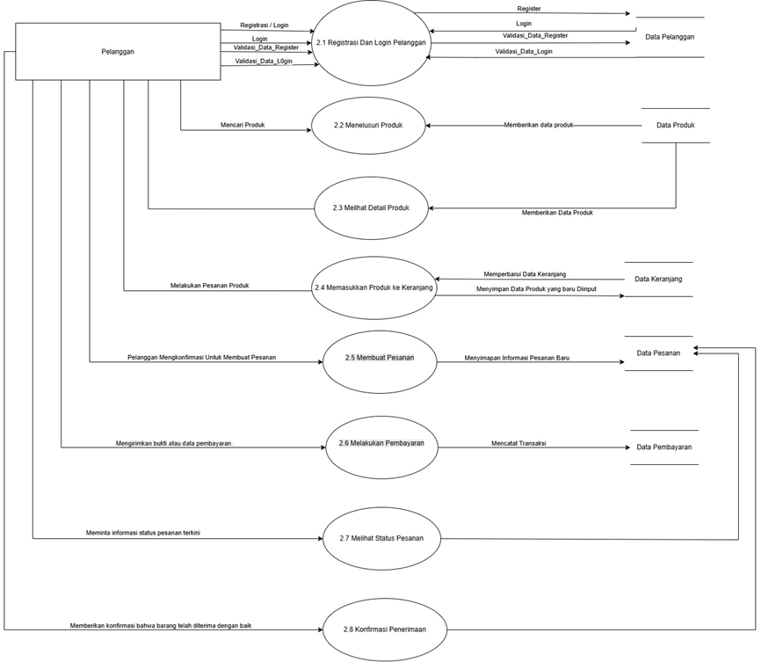
DFD Level 1
Rinci 2.0

Slide 10
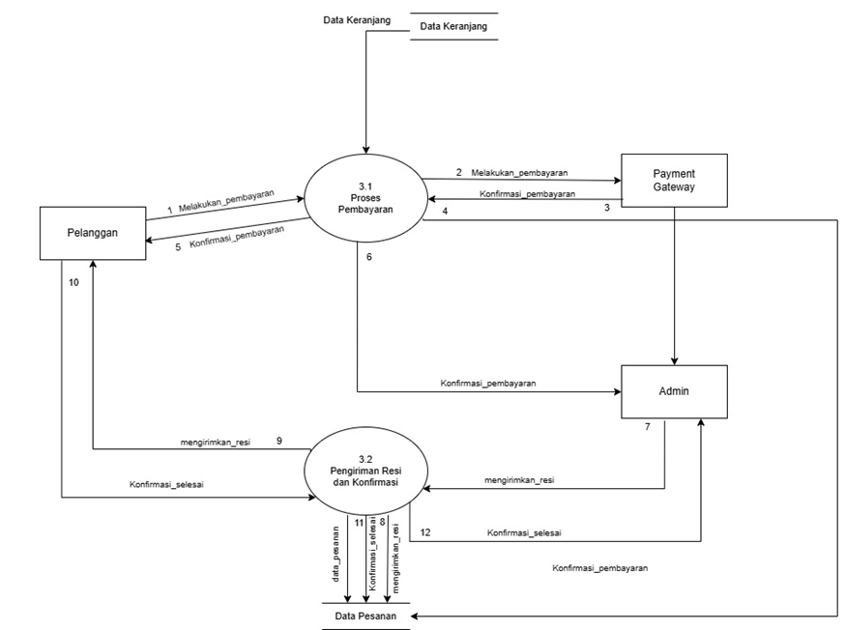
DFD Level 1
Rinci 3.0

Slide 11
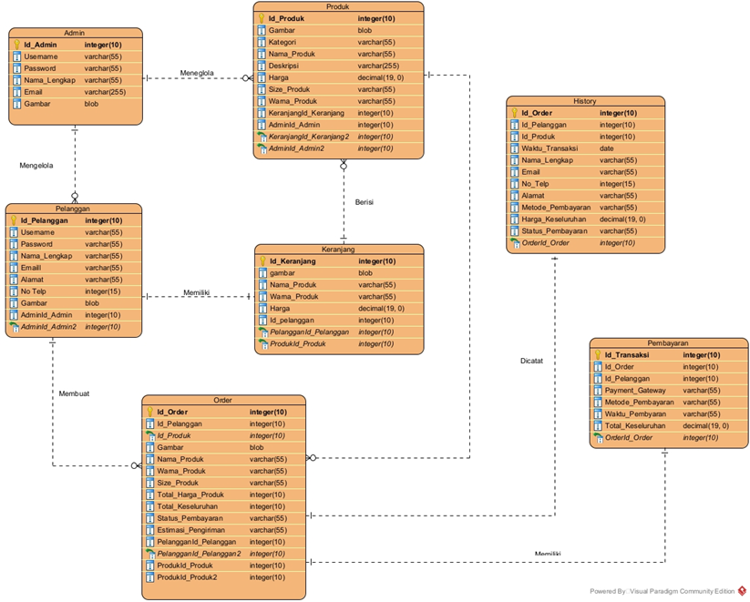
ERD
Entity Relationship Diagram

Slide 12
SPMP
SOFTWARE PROJECT MANAGEMENT PLAN
DOKUMEN YANG DIGUNAKAN UNTUK MERENCANAKAN DAN MENGELOLA PENGEMBANGAN PERANGKAT LUNAK DALAM SEBUAH PROYEK. SPMP JUGA MENDOKUMENTASIKAN SEMUA ASPEK YANG TERKAIT DENGAN PENGELOLAAN PROYEK PERANGKAT LUNAK, TERMASUK TUJUAN, RUANG LINGKUP, JADWAL, ALOKASI SUMBER DAYA, RISIKO, DAN PROSEDUR KOMUNIKASI.

Slide 13
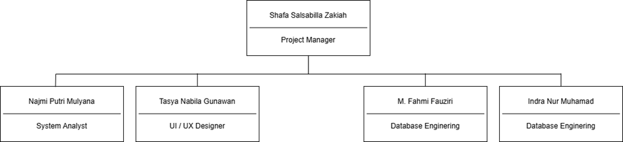
Struktur Organisasi

Slide 14
Metode Agile
DOKUMEN YANG DIGUNAKAN UNTUK MERENCANAKAN DAN MENGELOLA PENGEMBANGAN PERANGKAT LUNAK DALAM SEBUAH PROYEK. SPMP JUGA MENDOKUMENTASIKAN SEMUA ASPEK YANG TERKAIT DENGAN PENGELOLAAN PROYEK PERANGKAT LUNAK, TERMASUK TUJUAN, RUANG LINGKUP, JADWAL, ALOKASI SUMBER DAYA, RISIKO, DAN PROSEDUR KOMUNIKASI.

Slide 15
SRS
SOFTWARE REQUIREMENTS SPECIFICATION
DOKUMEN YANG MENJELASKAN SECARA RINCI KEBUTUHAN FUNGSIONAL DAN NON-FUNGSIONAL DARI SEBUAH PERANGKAT LUNAK. SRS MERUPAKAN PANDUAN BAGI PENGEMBANG, PEMILIK PROYEK, DAN PEMANGKU KEPENTINGAN LAINNYA UNTUK MEMASTIKAN BAHWA PERANGKAT LUNAK YANG AKAN DIBUAT MEMENUHI KEBUTUHAN YANG DIHARAPKAN.

Slide 16
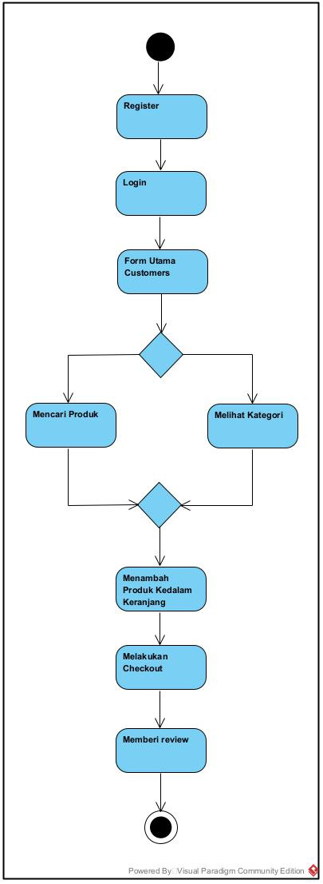
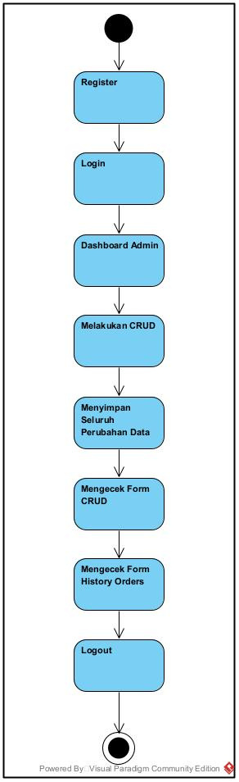
Diagram Activity
User - Admin

Slide 17
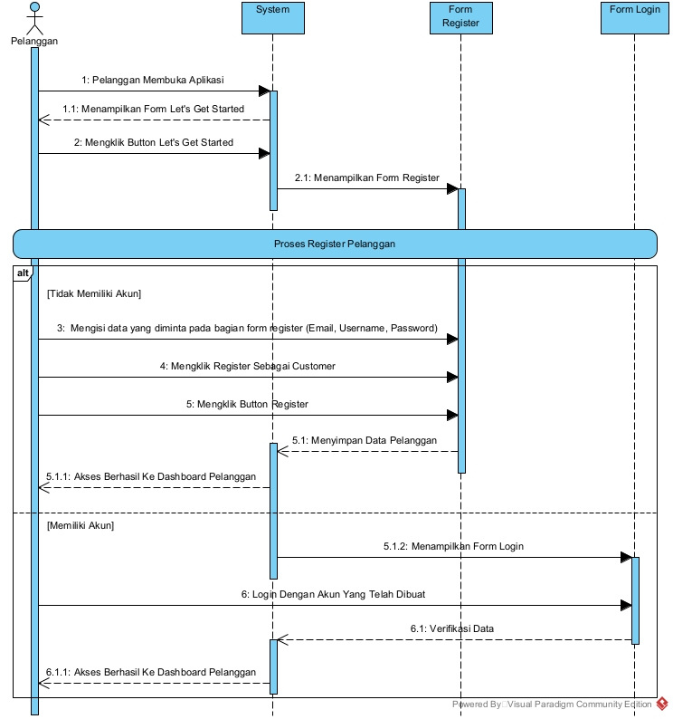
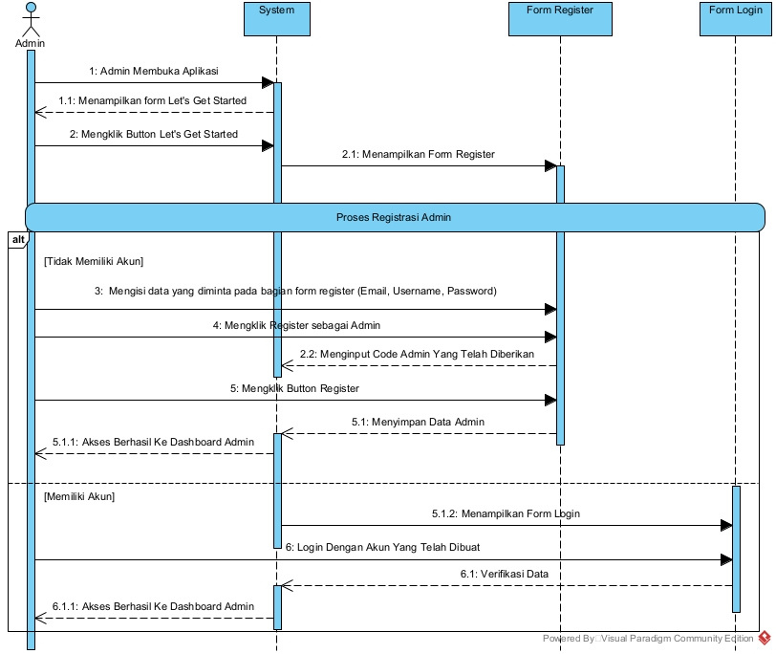
Diagram Class
Register pelanggan
Register admin

Slide 18
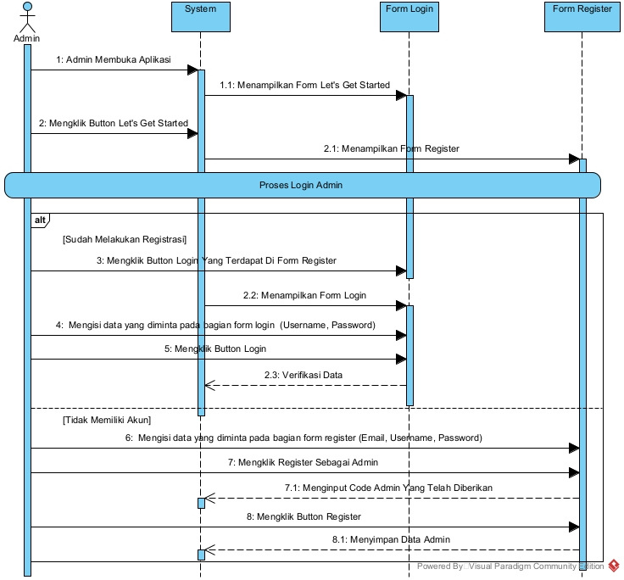
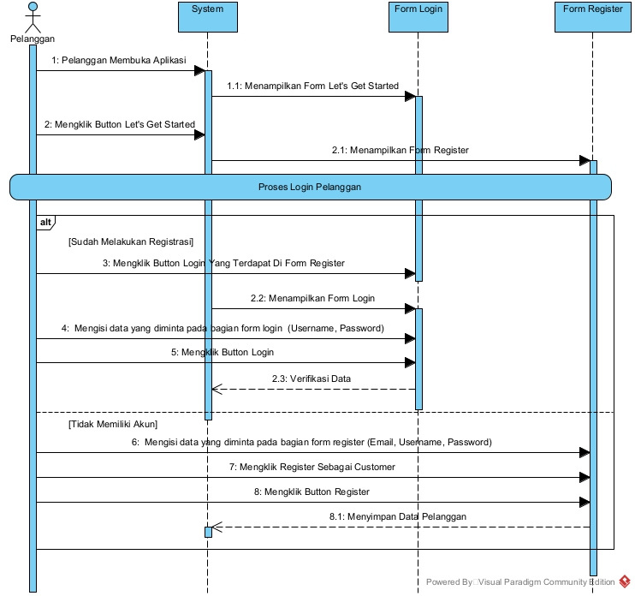
Diagram Sequence
Login admin
Login pelanggan

Slide 19
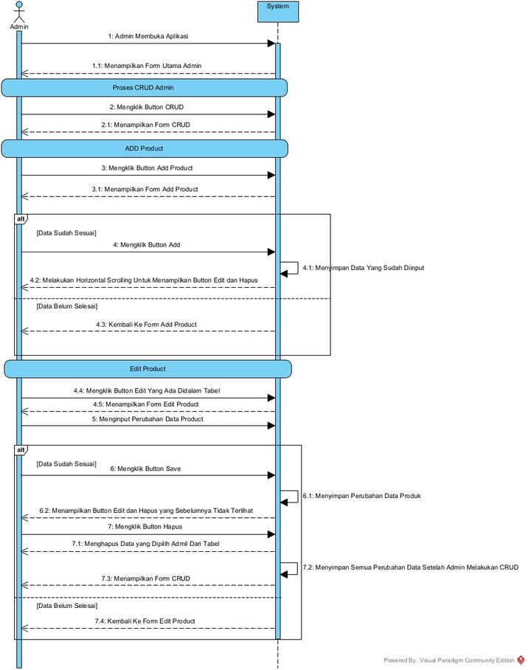
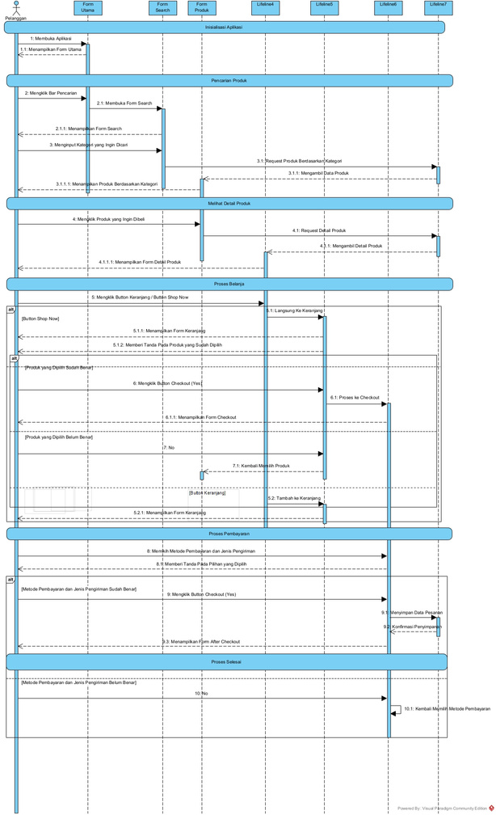
Diagram Sequence
CRUD admin
Pelanggan CO

Slide 20
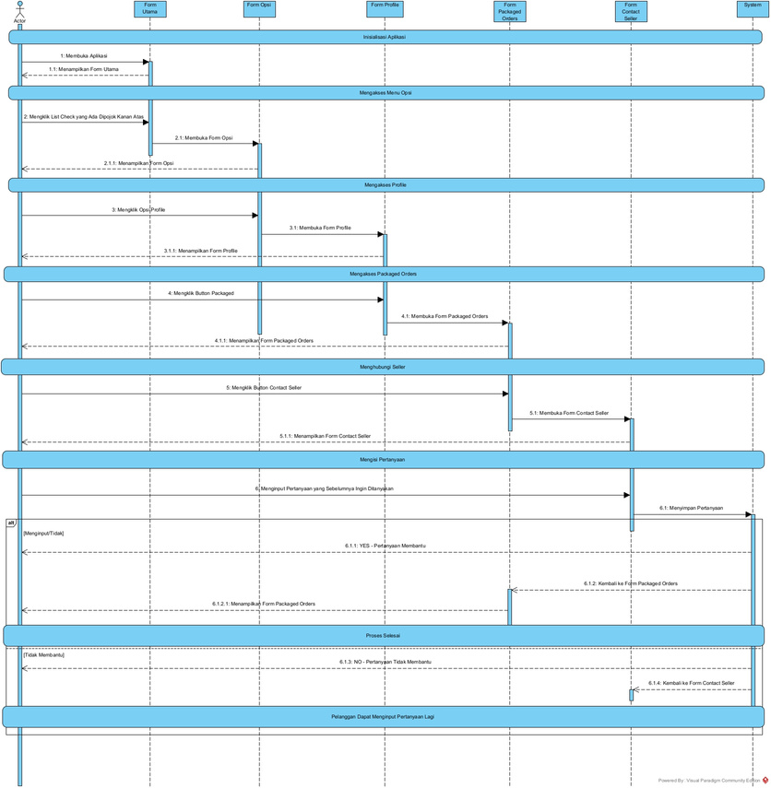
Diagram Sequence
Pelanggan Packaged
Pelanggan CO

Slide 21
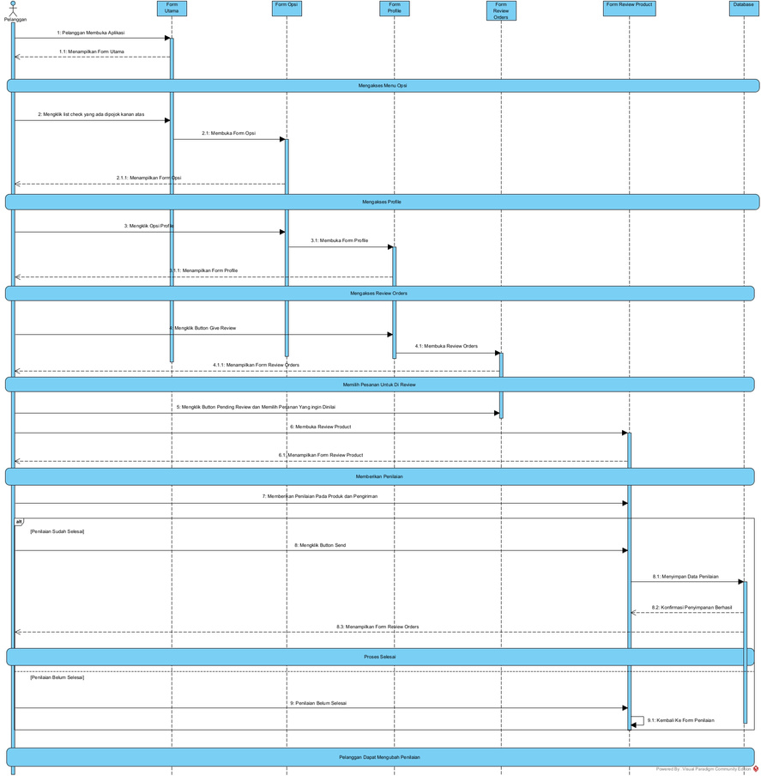
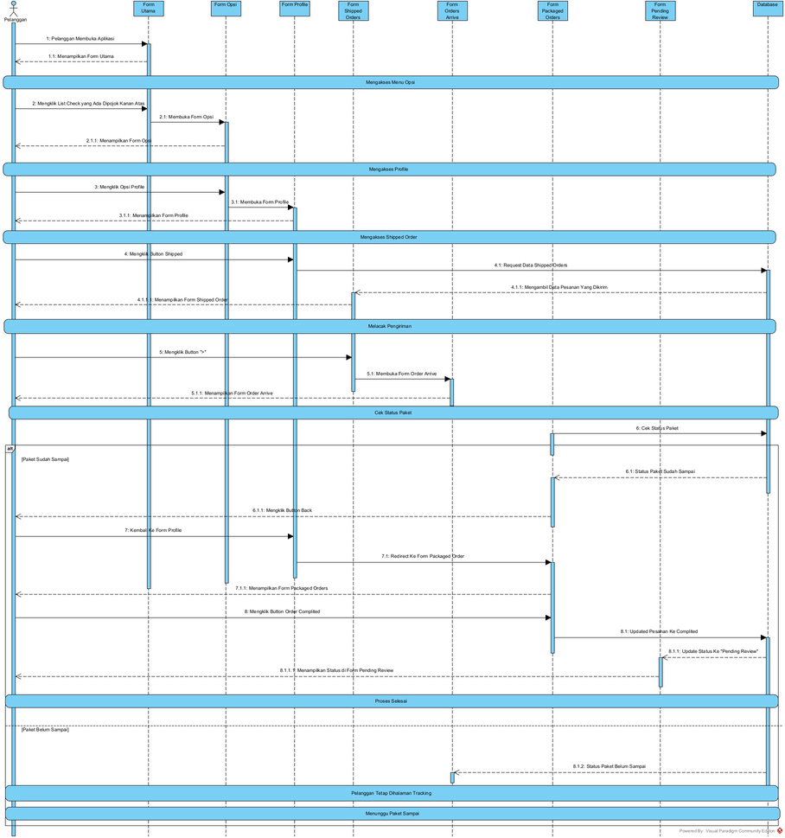
Diagram Sequence
Pelanggan Review
Pelanggan Shipped

Slide 22
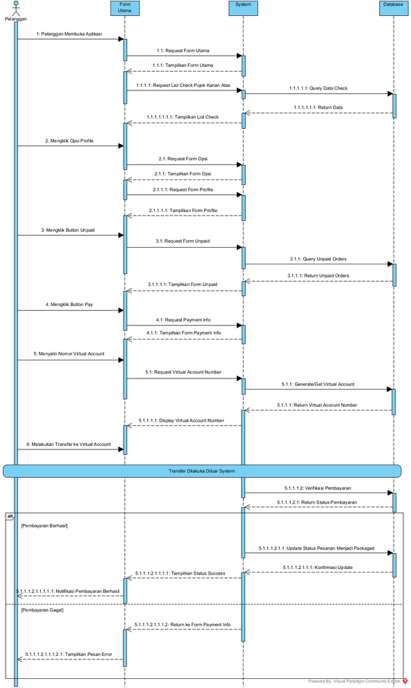
Diagram Sequence
Pelanggan Unpaid

Slide 23
STD
SOFTWARE TEST DOCUMENTATION
DOKUMEN YANG DIGUNAKAN DALAM PROSES PENGUJIAN PERANGKAT LUNAK. STD MENCAKUP SEMUA INFORMASI PENTING TENTANG STRATEGI, RENCANA, KASUS UJI, DAN LAPORAN HASIL PENGUJIAN UNTUK MEMASTIKAN BAHWA PERANGKAT LUNAK YANG DIKEMBANGKAN MEMENUHI KEBUTUHAN DAN BERJALAN SESUAI DENGAN SPESIFIKASI.

Slide 24
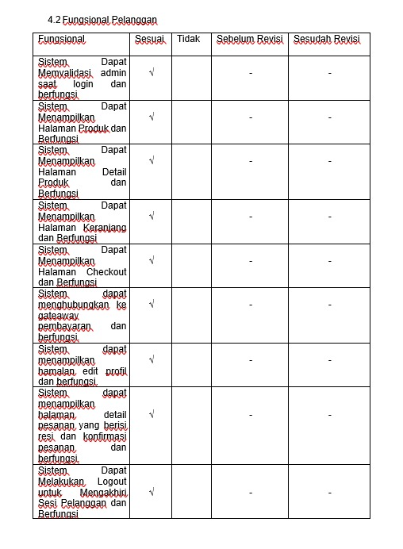
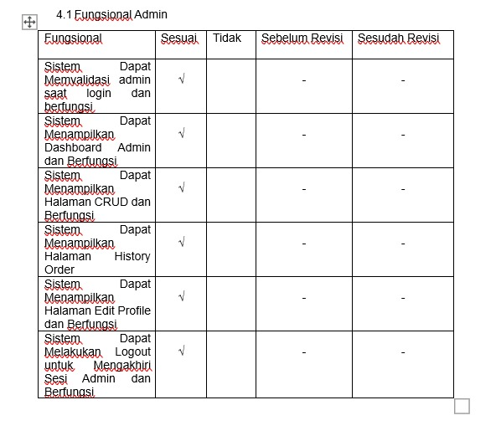
Deskripsi & Hasil Uji

Slide 25
Implementasi Sistem
Sweet Repeats merupakan sistem aplikasi mobile yang dirancang menggunakan Figma untuk memfasilitasi interaksi antara Admin dan User melalui perangkat handphone yang terhubung ke database terpusat. Sistem ini memungkinkan Admin untuk mengelola data produk, pengguna, dan laporan, sementara User dapat memperoleh informasi outfit serta melakukan transaksi pembelian secara langsung. Selain itu, aplikasi ini mengintegrasikan fitur registrasi akun bagi pengguna baru dan sistem notifikasi otomatis yang memberikan pembaruan status pengiriman (Order Delivery Update) serta konfirmasi pesanan selesai (Order Completed) secara real-time ke perangkat pengguna.

Slide 26
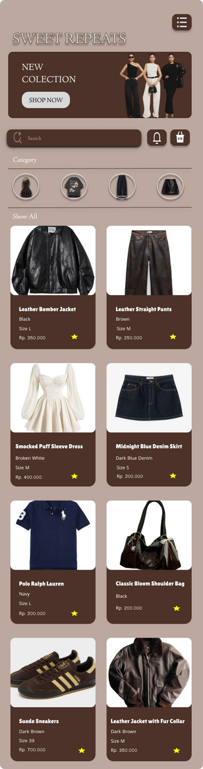
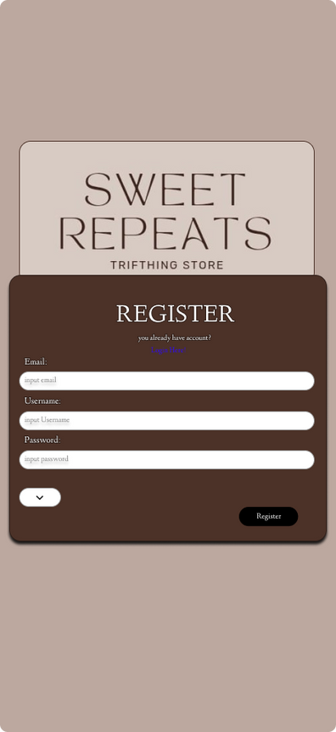
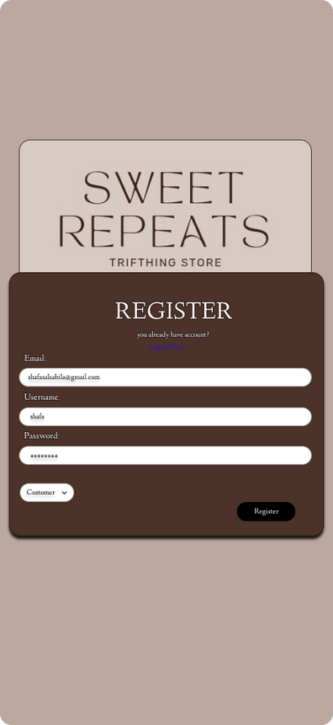
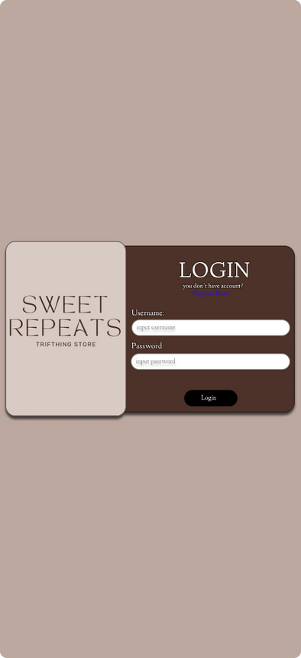
Tampilan User

Slide 27
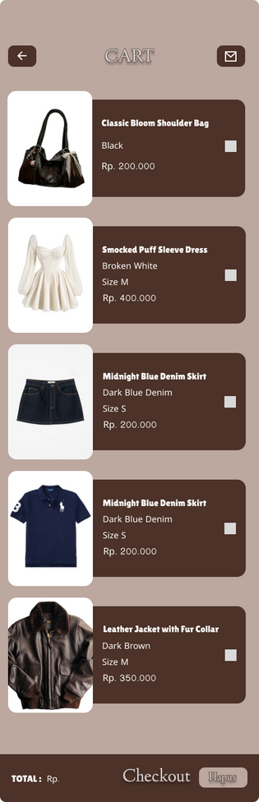
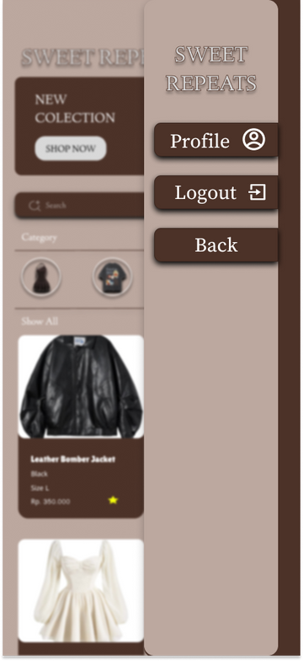
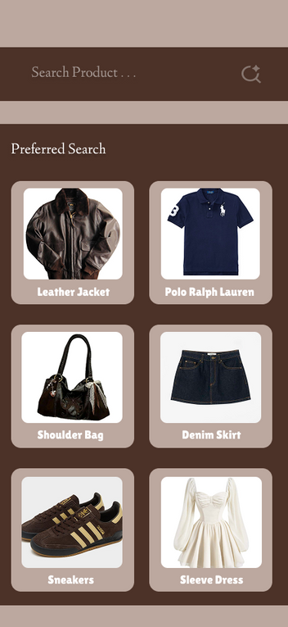
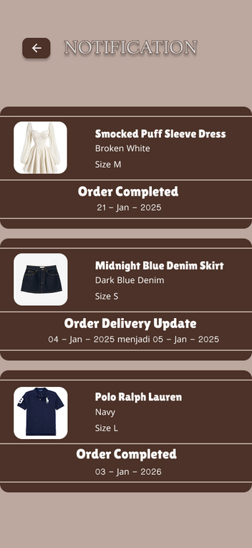

Tampilan User

Slide 28
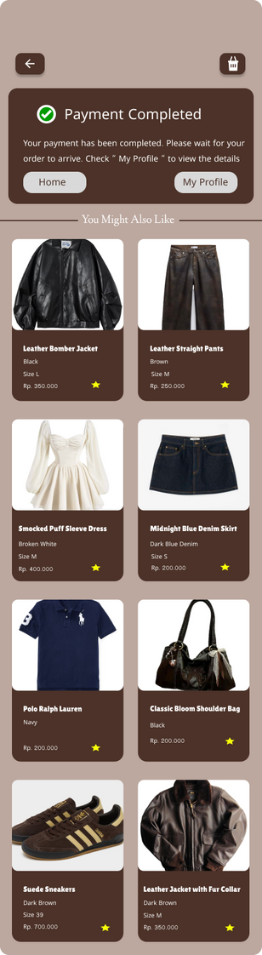
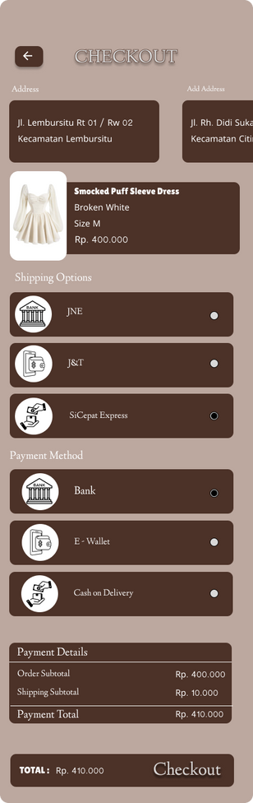
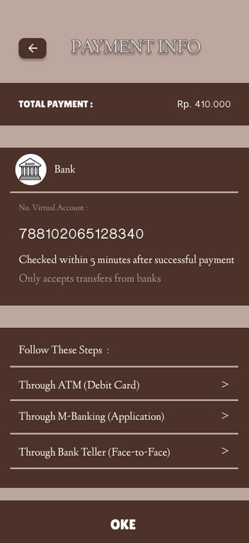
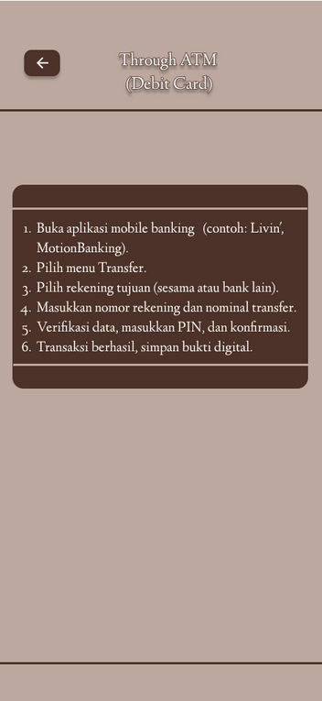
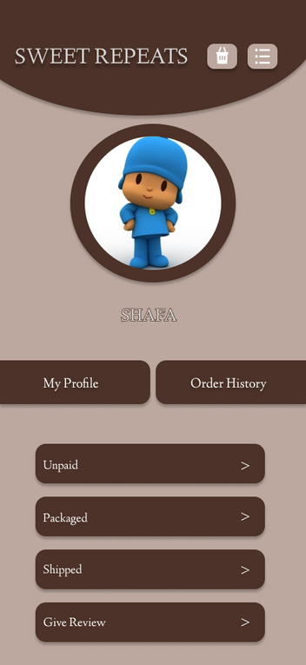
Tampilan User

Slide 29
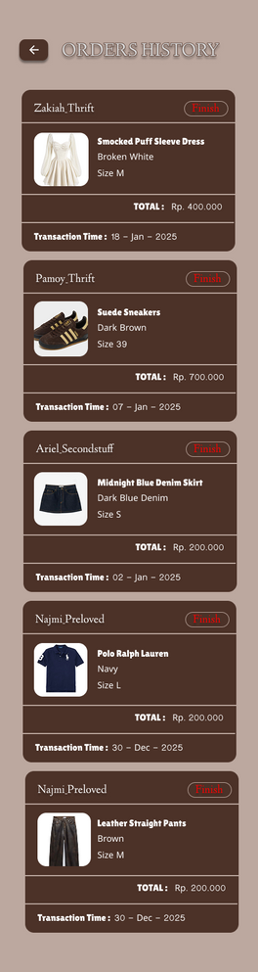
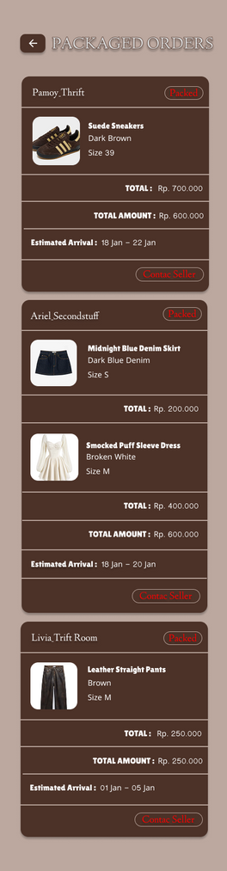
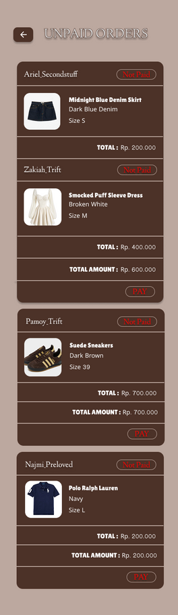
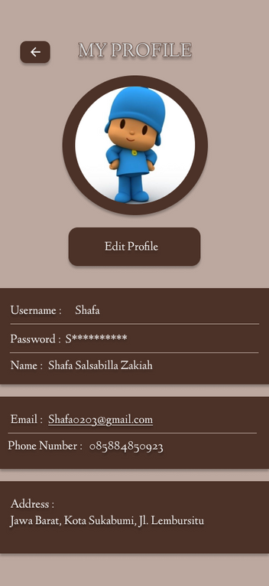
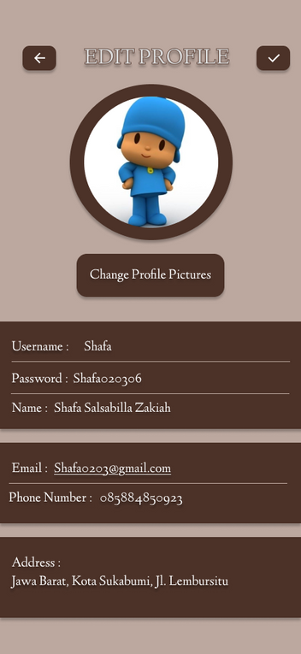
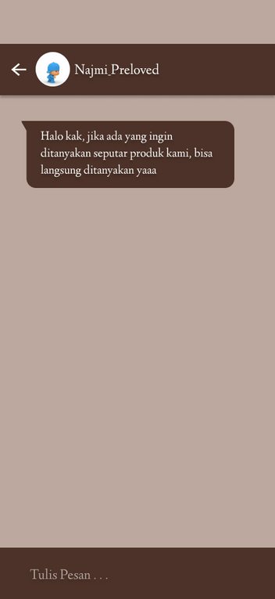
Tampilan User

Slide 30
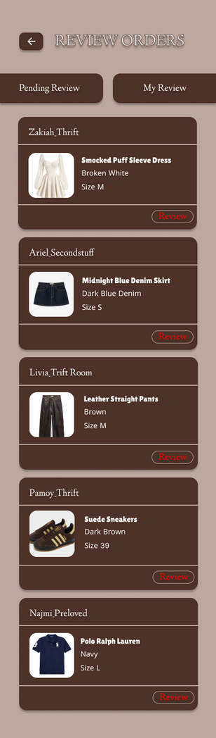
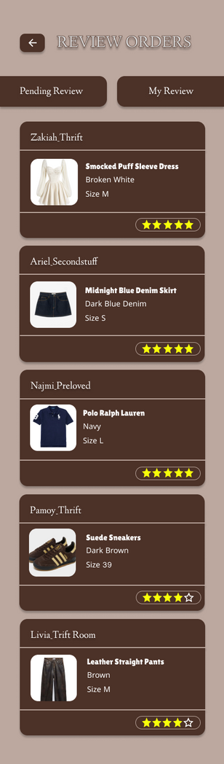
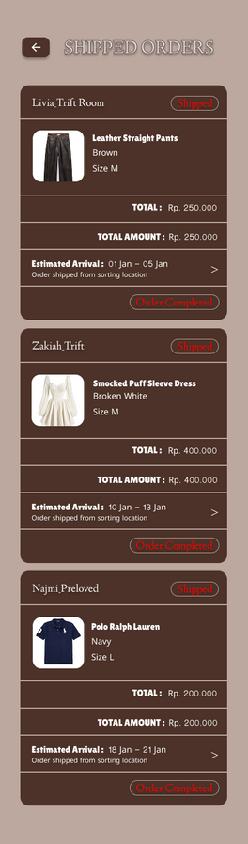
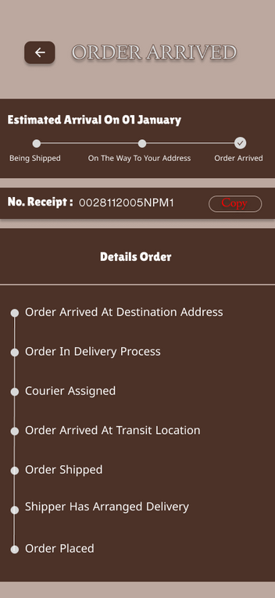
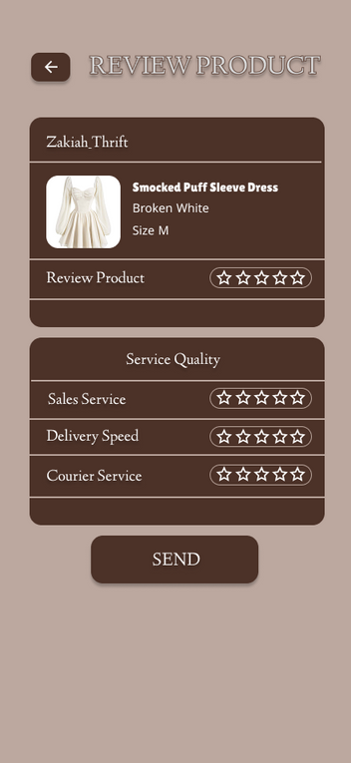
Tampilan User

Slide 31
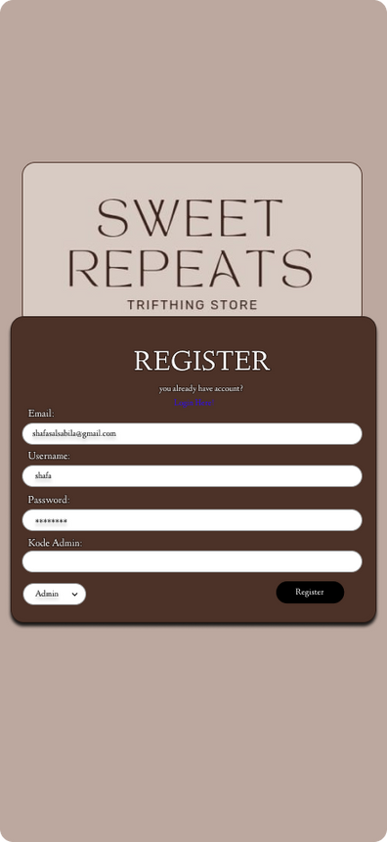
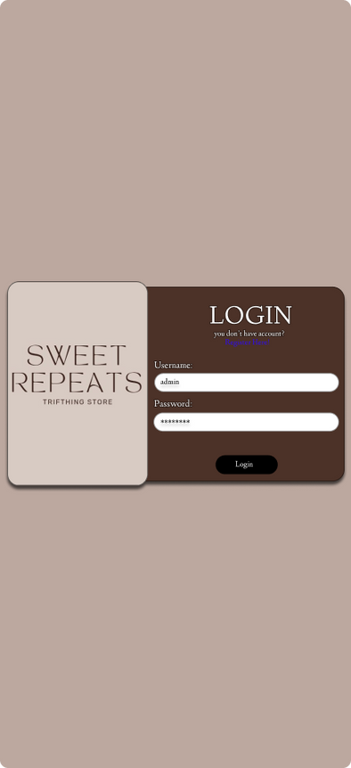
Tampilan Admin

Slide 32
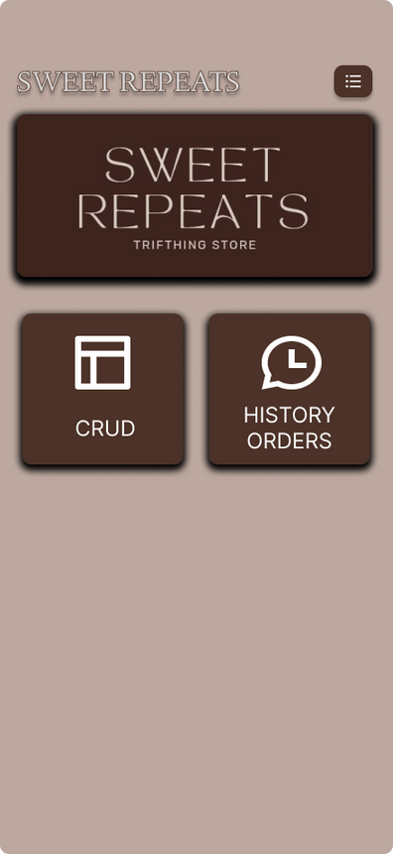
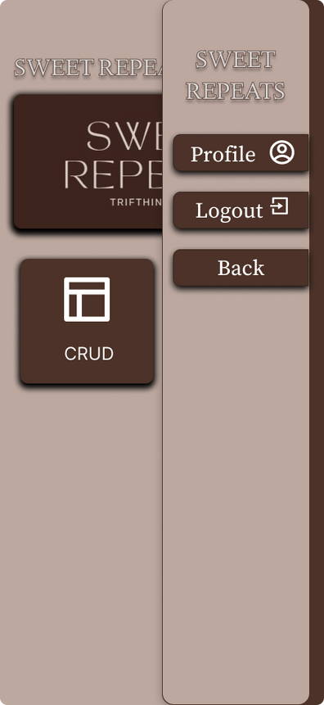
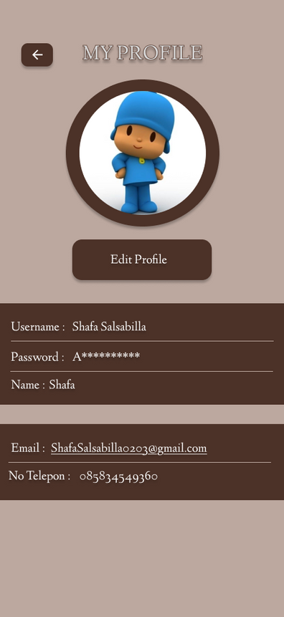

Tampilan Admin

Slide 33




Tampilan Admin

Slide 34
The End
THANK YOU FOR LISTENING
KELOMPOK 3
ANALISIS DAN PERANCANGAN SISTEM

